Slide 1
《 工 会 会 员 登 记 表 》
《会员所在单位基本信息登记表》
填 表 说 明
填表注意事项

Slide 2
《工会会员登记表》
填表说明及应该注意的事项
《工会会员所在单位基本信息登记表》
填表说明及应该注意的事项

Slide 3
《工会会员登记表》
用于将采集到的大量会员信息以电子表格的形式、以最快的速度导入到工会的基础信息数据库。
是一切工会工作网络化的基础中的基础。

Slide 4
《工会会员登记表》
为了保证电子版的《工会会员登记表》可以迅速准确无误地导入到会员基础数据库中，我们对这个电子表格的格式及内容进行了严格的规范。

Slide 5
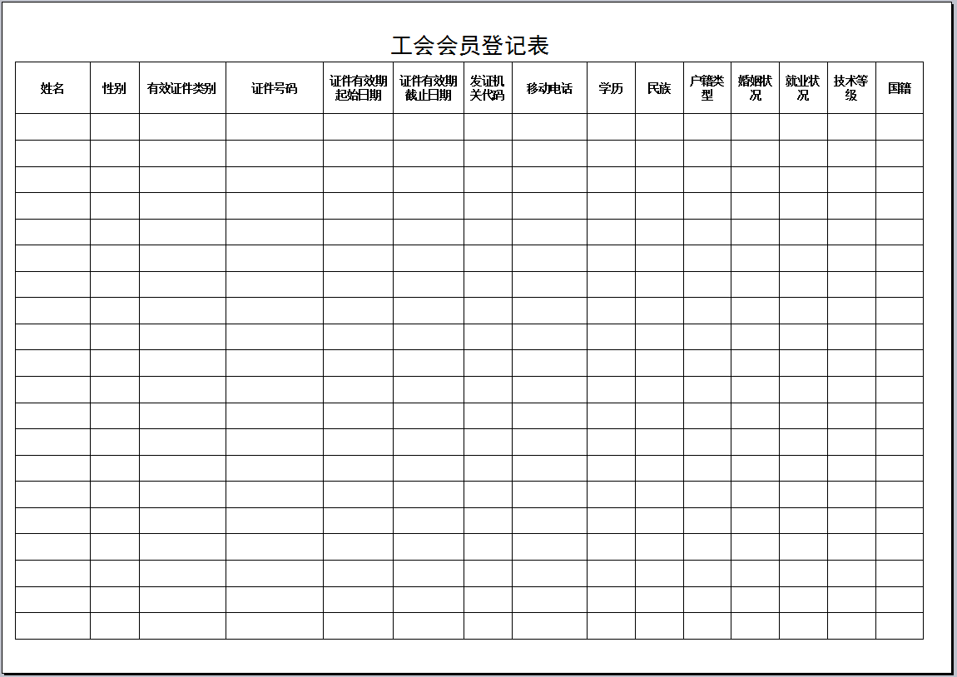

Slide 6
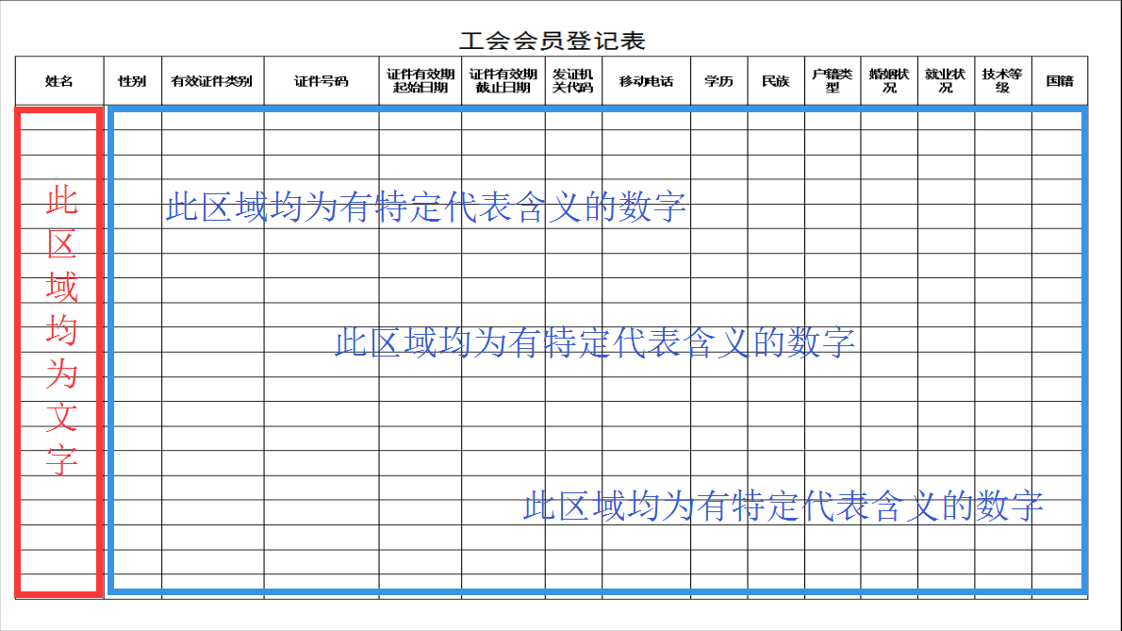

Slide 7
《工会会员登记表》填表说明
姓名：
名称必须与身份证上的名称一致
不得添加任何字符
不得添加空格

Slide 8
《工会会员登记表》填表说明
姓名：
X
X
X
姓名
大张伟
小张伟
李波（男）
李波（女）
姓名
1张三
2李四
王五（一车间）
刘六（二班组）
姓名
张 三
尼古拉斯.赵四
王&五
刘六

Slide 9
《工会会员登记表》填表说明
性别：
在下拉菜单中选择该会员的性别。
1=男 2=女
身份证的倒数第二位为性别代码
奇=男 偶=女

Slide 10
《工会会员登记表》填表说明
有效证件类别：
在下拉菜单中选择该会员的有效证件类别。
1、身份证 2、户口簿 3、护照 4、士兵证 5、军官证 6、武警身份证 7、港澳台通行证 8、边民出入境通行证 9、其他

Slide 11
《工会会员登记表》填表说明
证件号码：当有效证件类别为身份证时
手工填写15位或18位身份证号码
如包含字母请用大写的“埃克斯”--X
身份证号理论上讲是没有重复的，如果遇到身份证经过仔细验证依然重复的，请当事人立刻报警

Slide 12
《工会会员登记表》填表说明
证件号码：请务必认真仔细对照身份证填写
可以填写15位身份证号码用于采集信息，但由于15位身份证已经作废，故无法享受工会提供的任何实名制服务。
身份证中包含的字母仅有一个，为X。

Slide 13
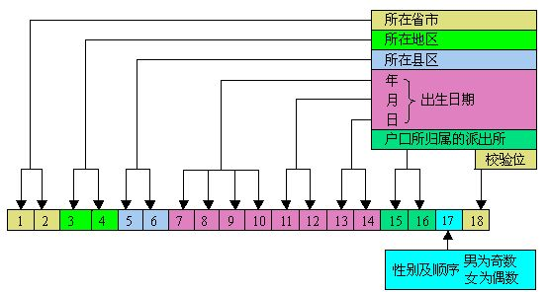

Slide 14
《工会会员登记表》填表说明
证件号码：请务必认真仔细对照身份证填写
证件号码
2.20104E+17
22010I2o17o8I72306
22010119990102678*
22010119990102678X
X

Slide 15
《工会会员登记表》填表说明
证件有效期限起始（截至）日期：
填写身份证的有效期起始（截至）时间，日期填写格式只能输入8位数字 不能输入汉字或字符。
证件有效期起始日期 | 证件有效期截至日期
19270801 | 20170801
YYYYMMDD | 年年年年月月日日

Slide 16
《工会会员登记表》填表说明
证件有效期限起始（截至）日期：
如果是新版身份证，长期有效的话，请填写20991231。
新版身份证 | 证件有效期截至日期
长期 | 20991231
 | 本世纪的最后一天

Slide 17
《工会会员登记表》填表说明
证件有效期限起始（截至）日期：
证件有效期起始日期 | 证件有效期截至日期
1927年8月1日 | 2017/08/01
1927-08-01 | 2017.8.1
192781 | 长期
X

Slide 18
《工会会员登记表》填表说明
发证机关代码：
手工填写4位发证机关代码。
请参照附件“发证机关所在地区代码表.pdf”准确填写

Slide 19
《工会会员登记表》填表说明
移动电话：
要求必须填写11位手机号码。
要求真实准确，用于接收会员活动短信通知等。

Slide 20
《工会会员登记表》填表说明
学历：
在下拉菜单中选择该会员的最高学历。
10、研究生 20、大学本科 30、大学专科和专科学校 40、中专毕业 60、高中 70、初中 80、小学 90、其他

Slide 21
《工会会员登记表》填表说明
民族：
在下拉菜单中选择该会员的民族信息。
1、汉族 2、蒙古族 3、回族 4、藏族
5、维吾尔族 6、苗族 7、其他

Slide 22
《工会会员登记表》填表说明
户籍类型：
在下拉菜单中选择该会员的户籍类型。
1、农业户口 2、非农业户口

Slide 23
《工会会员登记表》填表说明
婚姻状况：
在下拉菜单中选择该会员的婚姻状况。
10、未婚 20、已婚 30、丧偶
40、离婚 90、未说明的婚姻状况

Slide 24
《工会会员登记表》填表说明
就业状况：
在下拉菜单中选择该会员的就业状况。
1、在岗 2、待（下）岗 3、失业
4、退休 5、离休 6、退职
7、退养（内退） 8、病休 9、其他

Slide 25
《工会会员登记表》填表说明
技术等级：
在选项中选择该会员的技术等级。
1、职业资格一级（高级技师) 2、职业资格二级（技师) 3、职业资格三级（高级) 4、职业资格四级（中级） 5、职业资格五级（初级) 6、无

Slide 26
《工会会员登记表》填表说明
国籍：
在下拉菜单中选择该会员的国籍信息。
1、中国 2、中国香港 3、中国澳门
4、中国台湾 5、越南 6、日本
7、韩国 8、美国 9、其他

Slide 27
《工会会员登记表》填表注意事项
不可以删除或移动首行，以及项目行（第二行）。
可以修改行高列宽，但不可以移动、插入、删减任何一列。
可以改变文字的字体、字号、对齐位置，但不要修改表格的属性、数据的有效性等。

Slide 28
《工会会员登记表》填表注意事项
从其他文件中复制采集信息到登记表时，一定要区域复制，不可整表、整行或者整列复制。
不要改变表单名称（sheet1）。
不要在表格外填写任何文字、数字等无关信息。

Slide 29
《工会会员登记表》填表注意事项
一般情况下，是一个单位的会员信息采集到一张《工会会员登记表》上。
如果单位分支机构多、人员庞大，那么就是一个工会分会、或者一个工会小组的会员信息采集到一张《工会会员登记表》上。
切记不可在《工会会员登记表》上采集过多的会员信息。
切记不可在一张《工会会员登记表》上采集多家单位的会员信息。

Slide 30
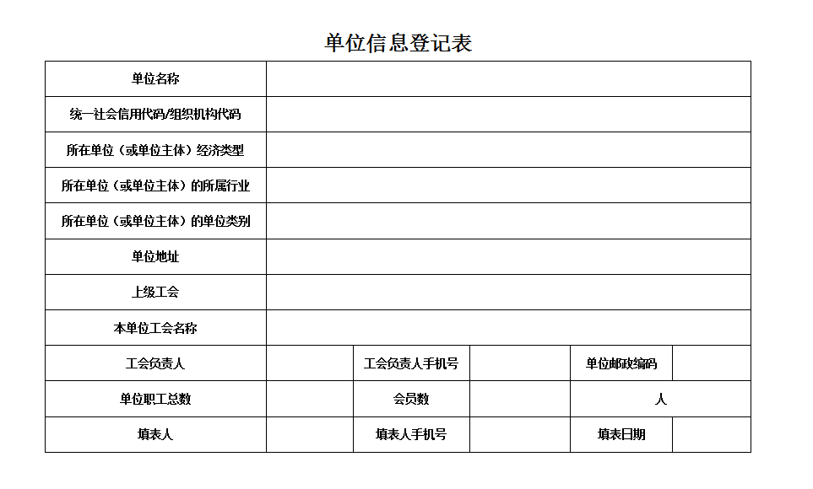

Slide 31
《会员所在单位基本信息登记表》填表注意事项
单位名称：
根据实际情况正确填写所在单位全称，应与单位组织机构代码证上的名称一致。

Slide 32
《会员所在单位基本信息登记表》填表注意事项
统一社会信用代码/组织机构代码：
2、根据实际情况正确填写所在单位的统一社会信用代码/组织机构代码，不是工会组织机构代码。

Slide 33
《会员所在单位基本信息登记表》填表注意事项
所在单位（或单位主体）经济类型
所在单位（或单位主体）的所属行业
所在单位（或单位主体）的单位类别
单位地址
如实填写即可

Slide 34
《会员所在单位基本信息登记表》填表注意事项
上级工会和本单位工会名称：
根据实际情况正确填写。
请使用工会成立批复中的标准名称
不得使用不规范的简称

Slide 35
《会员所在单位基本信息登记表》填表注意事项
单位职工总数、会员数：
根据实际情况正确填写。
会员数应小于或等于职工总数。

Slide 36
《会员所在单位基本信息登记表》填表注意事项
填表人、手机和填表时间：
根据实际情况正确填写填表人姓名。
根据实际情况正确填写11位填表人手机号。
根据实际情况正确填写填表时间。

Slide 37
采集会员信息流程
前期准备工作
1、向会员宣传采集工会会员信息的重要意义
2、工作人员将采集到的会员信息汇总到《工会会员登记表》中
3、工作人员认真填写《会员所在单位基本信息登记表》

Slide 38
采集会员信息流程
平台操作工作
1、购买数字证书，并由上级工会赋权
2、拿到授权数字证书的工作人员进过培训后，登录到信息平台，按照《会员所在单位基本信息登记表》的内容，填写本单位信息和工会组织信息
3、工作人员将仔细核对后的《工会会员登记表》批量导入数据库

Slide 39
采集会员信息注意事项
采集会员信息时，一定要留身份证复印件
1、 用于到银行办理会员卡时使用
2、 用于核对工会会员身份
如果会员有顾虑，可以让会员自己在身份证复印件上背书“此复印件仅限于办理工会会员卡使用”

Slide 40
谢谢观赏
WPS Office
Make Presentation much more fun
@WPS官方微博
@kingsoftwps

